Slide 1


POLÍTICAS PÚBLICAS DE TELECOMUNICACIONES EN NICARAGUA Y COBERTURA NACIONAL
Acceso
Servicios de Calidad
Precios justos
Empoderamiento de las TIC
Establecer y desarrollar una política de tecnologías de información y comunicación, que propicie el desarrollo de infraestructuras e instrumentos tecnológicos para nuestras familias nicaragüenses.
Avanzar con la ampliación de ancho de banda en el servicio de internet de alta velocidad y su acceso en todo el País.
Desarrollar nuevas normas específicas y estudios que permitan la actualización y desarrollo de las telecomunicaciones para beneficio de nuestras familias nicaragüenses.
Notes:
Nuestras Políticas publicas nos ubican en un lugar privilegiado para impulsar las tecnologías de información y comunicación, reducción de la brecha digital y el acceso a las telecomunicaciones con precios asequibles para toda la población, mediante el desarrollo de infraestructuras e instrumentos tecnológicos.

Slide 2
POLÍTICAS PÚBLICAS DE TELECOMUNICACIONES EN NICARAGUA Y COBERTURA NACIONAL
AÑO | Inversión en Dólares
2007
2008 | $160,000,000
2009 | $178,000,000
2010 | $99,000,000
2011 | $121,000,000
2012 | $117,000,000
2013 | $109,000,000
2014 | $143,000,000
2015 | $137,000,000
2016 | $264,000,000
2017 | $121,000,000
2018 | $145,000,000
2019 | $150,000,000
En el período comprendido del año 2007 al 2020 hemos obtenido el mayor crecimiento en Telecomunicaciones.
Gracias a las Políticas adoptadas por nuestro buen Gobierno, hemos promocionado el desarrollo de las telecomunicaciones, garantizando un ambiente de confianza en el sector y permitiendo la inversión de las empresas para seguir creando acceso de las Telecomunicaciones a las familias Nicaragüenses.
Total: $1,744,000.000
Notes:
En el período comprendido del año 2007 al 2020, el sector de las telecomunicaciones en Nicaragua presentó uno de los mayores crecimientos de la historia de nuestro país, gracias a las políticas adoptadas por el Gobierno de Reconciliación y Unidad Nacional (GRUN) y a TELCOR como Ente Regulador encargado de promover el desarrollo de las telecomunicaciones y garantizar un ambiente de confianza en el sector, ha permitido que las empresas hayan invertido en los últimos años aproximadamente $150,000 millones de dolares en el desarrollo de sus redes para poder así ampliar sus áreas de cobertura, estas inversiones son principalmente orientadas a infraestructura de telecomunicaciones fijas (fibra óptica), inalámbricas, redes de datos y telefonía fija; debido a la creciente demanda de servicios multimedia que han derivado en la necesidad de incrementar el ancho de banda para hacer posible que la población se informe, capacite, envíe fotos, videos, se entretenga y utilice otras aplicaciones.
Este aumento en las Inversiones ha permitido que los operadores de telecomunicaciones en Nicaragua se hayan ido transformando y ya no sólo ofrezcan un servicio, sino que ofrecen opciones de doble y triple play a sus clientes; además muchos ofrecen servicios de acceso a Internet, comercialización de servicios de televisión satelital, televisión por suscripción, enlaces de microondas, estaciones terrenas VSAT, importación de equipos, mensajes de voz, servicio de mensajes cortos, servicios de información, telefonía básica, , transmisión de datos, etc

Slide 3
POLÍTICAS PÚBLICAS DE TELECOMUNICACIONES EN NICARAGUA Y COBERTURA NACIONAL
AÑO | Usuarios de telefonía Fija | Usuarios de telefonía Móvil | Número de Conexiones de Internet Fijas | Número de Conexiones de Internet Móviles | Usuarios de TV por Suscripción
2007 | 257,588 | 2,503,051
2008 | 254,438 | 3,108,854 | 49,312 | 521
2009 | 254,686 | 3,344,563 | 94,949 | 7,752 | 153,016
2010 | 258,325 | 3,962,247 | 97,307 | 21,056 | 178,153
2011 | 287,618 | 4,823,534 | 116,681 | 26,719 | 198,765
2012 | 299,123 | 5,851,723 | 143,883 | 31,751 | 217,610
2013 | 324,917 | 6,808,930 | 172,389 | 290,462 | 239,271
2014 | 339,629 | 7,069,251 | 145,218 | 753,701 | 266,904
2015 | 354,017 | 7,265,542 | 164,771 | 1,126,740 | 294,914
2016 | 366,636 | 7,745,512 | 177,024 | 1,443,171 | 383,834
2017 | 375,856 | 7,304,701 | 181,838 | 2,369,527 | 291,567
2018 | 325,821 | 6,240,345 | 192,413 | 2,432,921 | 296,485
2019 | 228,782 | 5,905,956 | 216,618 | 2,672,375 | 300,015
2020 | 235,401 | 5,961,569 | 237,048 | 3,306,666 | 304,214
Notes:
Numero de conexciones de intert fijas: casi el millon de personas.
Este aumento en las Inversiones ha permitido:
Que los operadores de telecomunicaciones en Nicaragua se hayan ido transformando.
Entrada de nuevos operadores de telecomunicaciones al mercado nicaragüense, donde TELCOR otorgó Concesión de operación en el 2010 a la empresa YOTA como proveedor de Internet y en 2013 a la empresa Xinwei como operador de servicios celulares, transmisión de datos, Internet y telefonía básica.
Esta dinamización del mercado de las telecomunicaciones permite una mayor oferta de servicios, ampliación de cobertura en zonas no atendidas y tarifas competitivas en los servicios para beneficio de los nicaragüenses.

Slide 4

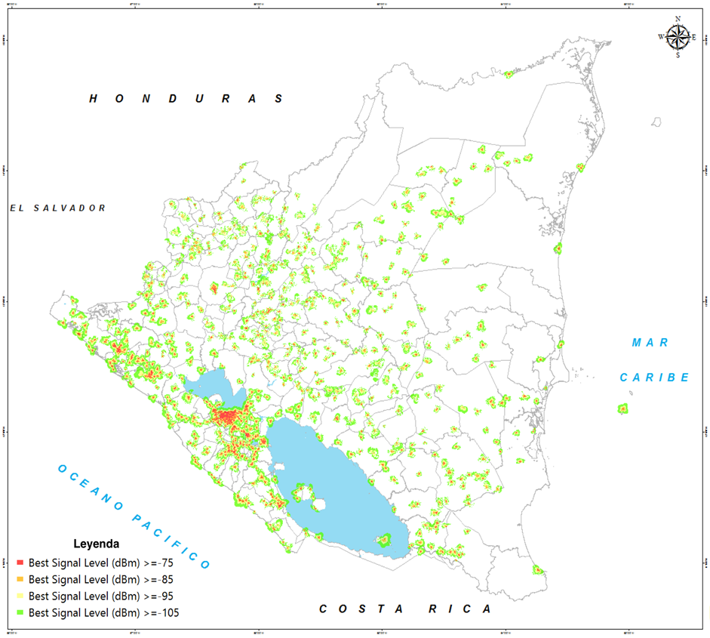
Cobertura de Telefonía Celular 3G Operadores.

Slide 5
POLÍTICAS PÚBLICAS DE TELECOMUNICACIONES EN NICARAGUA Y COBERTURA NACIONAL
Banda Ancha – Acceso - Infraestructura
Nace en el año 2016 el Programa de Banda Ancha
Inversión de 50 millones de dólares.
Financiamiento BID y Corea del Sur
Objetivo: Ampliar la infraestructura de fibra óptica, modernizar del marco regulatorio de Nicaragua y empoderar el uso de las Tecnologías de la información.
Estamos finalizando el despliegue de fibra óptica con un total de 2,580 km, beneficiando a 93 municipios de Nicaragua.
Logramos un 60.78% de cobertura nacional de infraestructura de banda ancha.
Se estima que alrededor de 4.9 millones de personas cuenten con la posibilidad de acceder a servicios de telecomunicaciones.

Slide 6
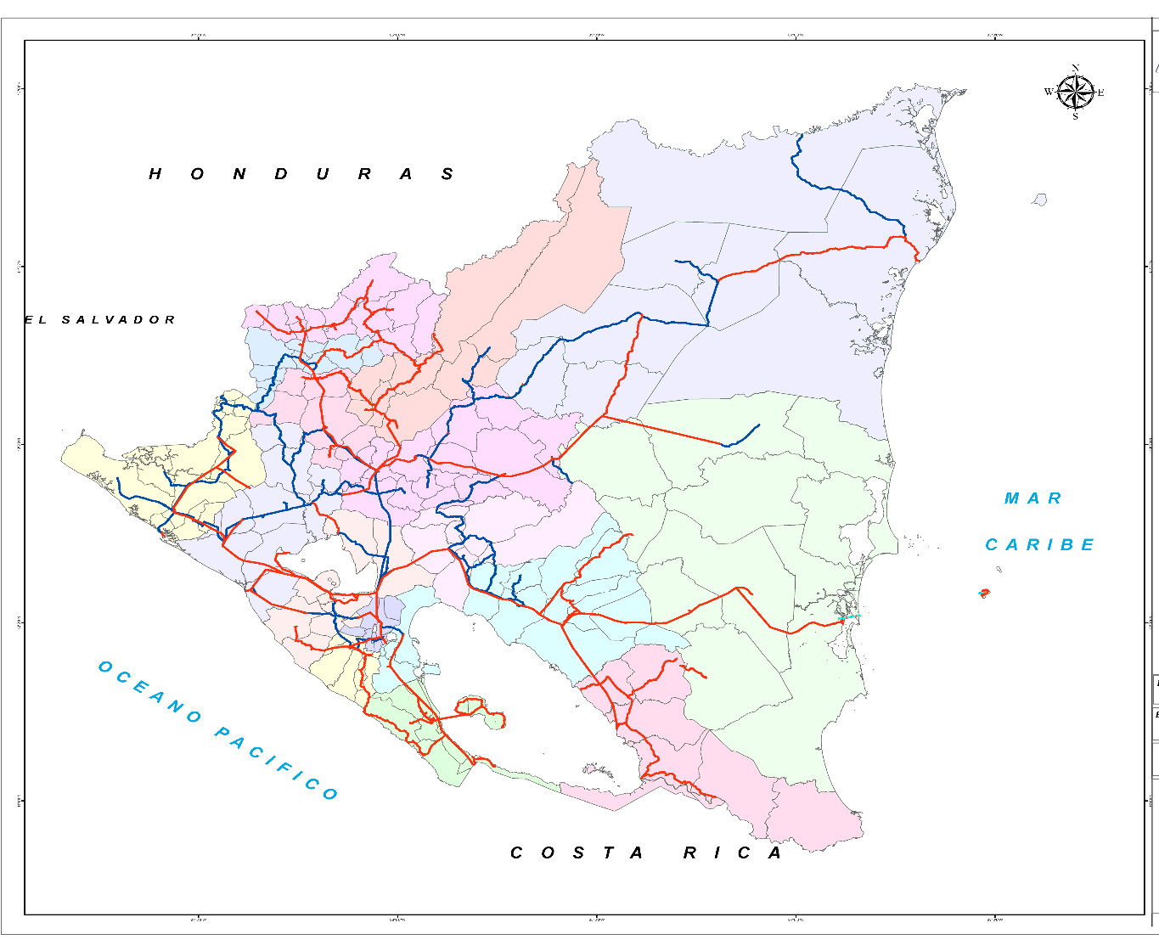
Cobertura de Fibra Óptica del Estado de Nicaragua.

Slide 7
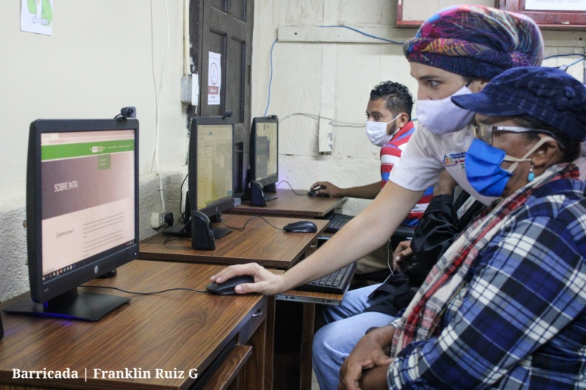
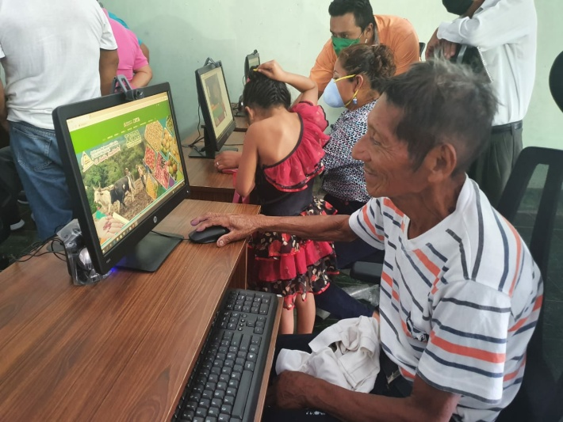
POLÍTICAS PÚBLICAS DE TELECOMUNICACIONES EN NICARAGUA Y COBERTURA NACIONAL
Banda Ancha – Acceso – Empoderamiento TIC
Estamos contribuyendo con el equipamiento Tecnológico y conectividad:
100 Telecentros cuyo beneficiario es: El Instituto Nicaragüense de Tecnología Agropecuaria.
Inversión: C$21,000,000.00
Objetivo: Promover el uso de las tecnologías de la información y capacitar a nuestros productores para mejorar la eficiencia y su productividad.
Aproximado de beneficiarios: 4,500 productores

Slide 8
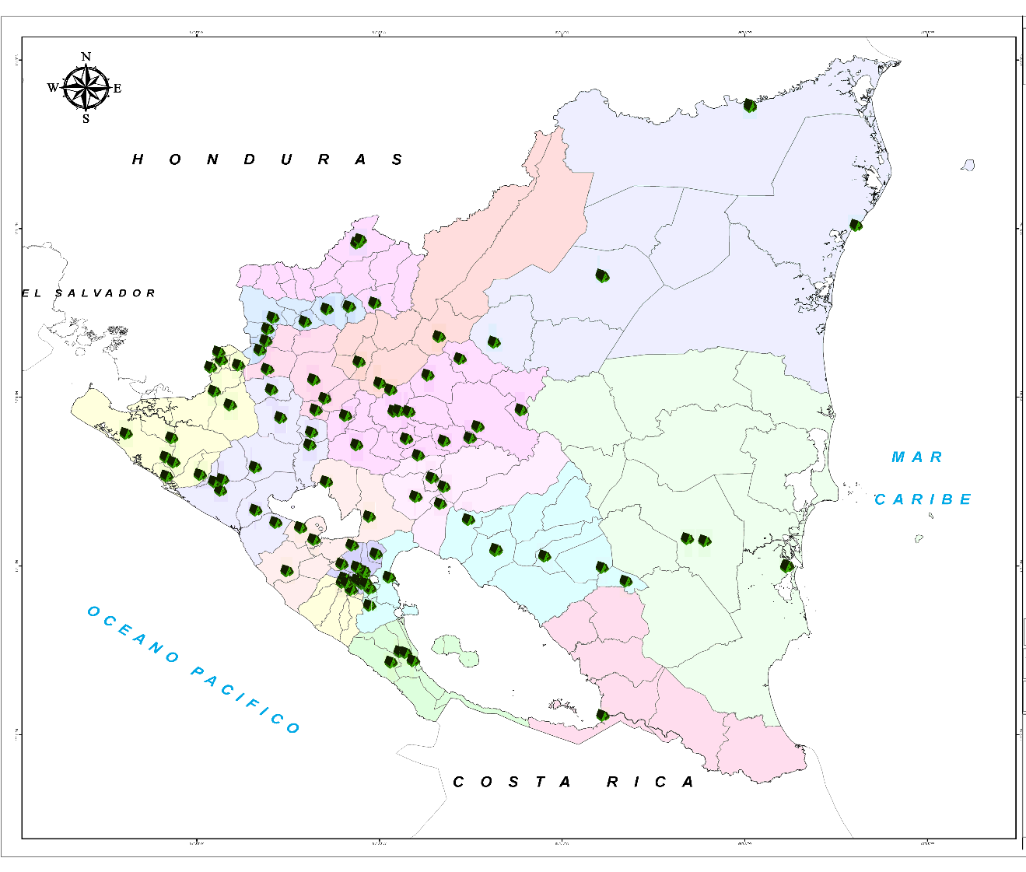
Cobertura de Sitios Beneficiados del Instituto Nicaragüense de Tecnología Agropecuaria Beneficiados.

Slide 9
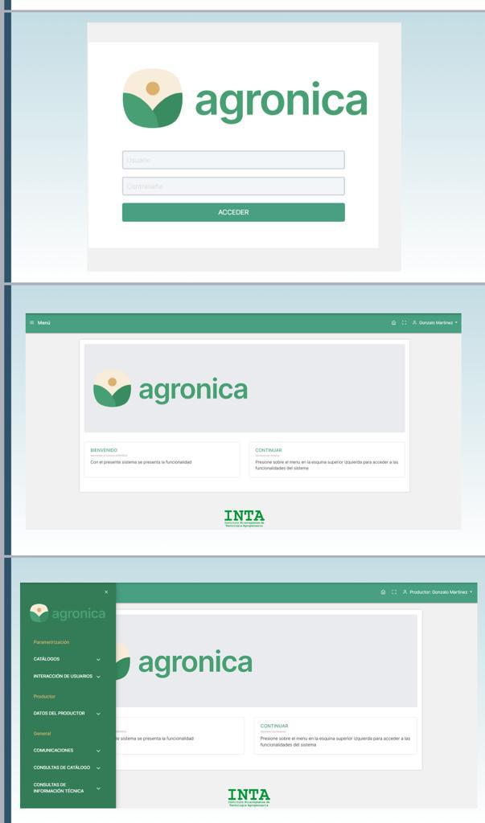
POLÍTICAS PÚBLICAS DE TELECOMUNICACIONES EN NICARAGUA Y COBERTURA NACIONAL
Banda Ancha – Acceso – Empoderamiento Tecnologías de la Información y Comunicación
DESARROLLO DE APLICACIÓN TECNOLOGICA – Instituto Tecnológico de Agricultura.
OBJETIVO:
Promover el uso de la tecnología de la información y la conectividad a través de una aplicación tecnológica que mejore la productividad y eficiencia de nuestros agricultores.
Inversión: C$10,250,00.00 córdobas.
Beneficiarios: 4,500 productores.

Slide 10
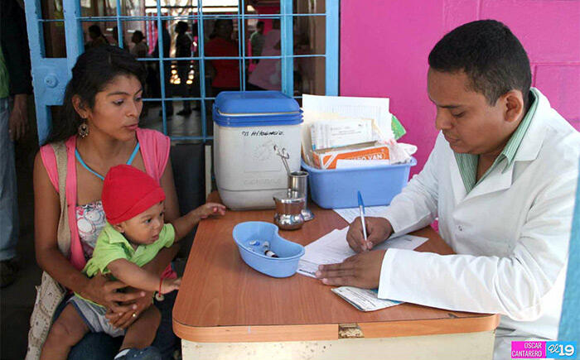
POLÍTICAS PÚBLICAS DE TELECOMUNICACIONES EN NICARAGUA Y COBERTURA NACIONAL
Banda Ancha – Acceso – Empoderamiento de las Tecnologías de la Información y Comunicación
Estamos contribuyendo con equipamiento Tecnológico y conectividad a:
149 Centros de Salud cuyo beneficiario es: Ministerio de Salud.
Inversión: C$48,203.00.00
Objetivo: Promover el uso de las Tecnologías de la información en nuestros centros de salud para mejorar la eficiencia y atención a nuestras familias Nicaragüenses.

Slide 11
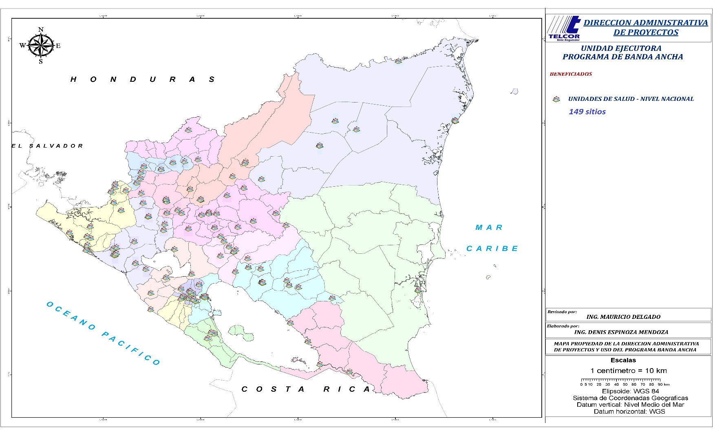
Cobertura de Sitios Beneficiados del Ministerio de Salud.

Slide 12
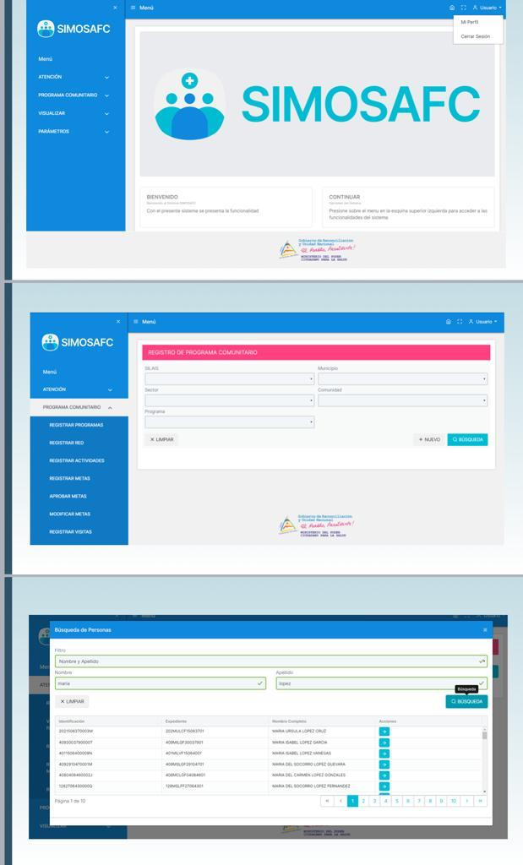
POLÍTICAS PÚBLICAS DE TELECOMUNICACIONES EN NICARAGUA Y COBERTURA NACIONAL
Banda Ancha – Acceso – Empoderamiento Tecnologías de la Información y Comunicación
DESARROLLO DE APLICACIÓN TECNOLOGICA - MINSA
OBJETIVO:
El diseño de aplicaciones o servicios innovadores relacionados a diagnósticos, tratamiento y registros electrónicos de salud que utilicen la conectividad para reducir la mortalidad materno-infantil.
Inversión: C$10,250,000.00 córdobas
Beneficiarios: 7,000 médicos de centros de salud.

Slide 13
POLÍTICAS PÚBLICAS DE TELECOMUNICACIONES EN NICARAGUA Y COBERTURA NACIONAL
Programa de Infraestructura para la Región Caribe – CARCIP
INFRAESTRUCTURA - ACCESO
Nace en el año 2018 el Programa CARCIP
Inversión de 20.1 millones de dólares.
Financiamiento: Banco Mundial
Objetivo: Ampliar la infraestructura de la Costa Caribe y empoderar el uso de las TIC de la región.
Hemos conectado a 15 comunidades de las RACCN, RAACS y el departamento de Río San Juan con una inversión de: C$119,700,000.00.
- Actualmente estamos realizando el despliegue de tramo de Fibra Óptica de 115 kilómetros entre El Rama - Kukra Hill y Laguna de Perlas en la RACCS que beneficiara a 5 comunidades.
Notes:
20 comunidades

Slide 14
POLÍTICAS PÚBLICAS DE TELECOMUNICACIONES EN NICARAGUA Y COBERTURA NACIONAL
Programa de Infraestructura para la Región Caribe – CARCIP
INFRAESTRUCTURA - ACCESO
Estaremos habilitando Redes de Acceso a Banda ancha a comunidades ubicadas en los tramos Waslala – Siuna – Rosita - Puerto Cabezas - Waspam, utilizando como transporte la fibra óptica que el programa de Bancha Ancha. Con una inversión de: C$30,840,000.00, beneficiando a 32 comunidades de la Zona Caribe.
Esto permitirá el acceso de las Telecomunicaciones a nuestras familias Nicaragüenses de la Zona Caribe.
Notes:
52 comunidades

Slide 15
POLÍTICAS PÚBLICAS DE TELECOMUNICACIONES EN NICARAGUA Y COBERTURA NACIONAL
Programa de Infraestructura para la Región Caribe – CARCIP
INFRAESTRUCTURA – ACCESO - Empoderamiento de las Tecnologías de la Información y Comunicación
Hemos habilitado infraestructura y acceso a Internet en 14 Unidades de Salud de Zonas Rurales de la Costa Caribe, mejorando los servicios de salud que se presta a nuestras familias Nicaragüenses. Con una inversión de: C$6,800,000.00 córdobas.
Mongallo | 6. Papaturro | 11. Sukatpin
2. Guayabo Central | 7. Wisconsi | 12. Yulu
3. Zinica #2 | 8. Santa Clara | 13. Maniwatla
4. Ocote Tuma | 9. Francia Sirpi | 14. Wasakin
5. Las Tatas | 10. Awastingni
Notes:
66 comunidades

Slide 16

POLÍTICAS PÚBLICAS DE TELECOMUNICACIONES EN NICARAGUA Y COBERTURA NACIONAL
Programa de Infraestructura para la Región Caribe – CARCIP
INFRAESTRUCTURA – ACCESO - Empoderamiento de las Tecnologías de la Información y Comunicación
Estamos dando inicio a la creación de Aulas Digitales en 5 centros escolares en la zona Caribe a través de un esfuerzo interinstitucional entre TELCOR y MINED con una inversión de: C$7,000,000.00 córdobas, beneficiando a aproximadamente 1,300 estudiantes y 52 docentes.
2 en Waslala
2 en Siuna
1 en el Tortuguero

Slide 17
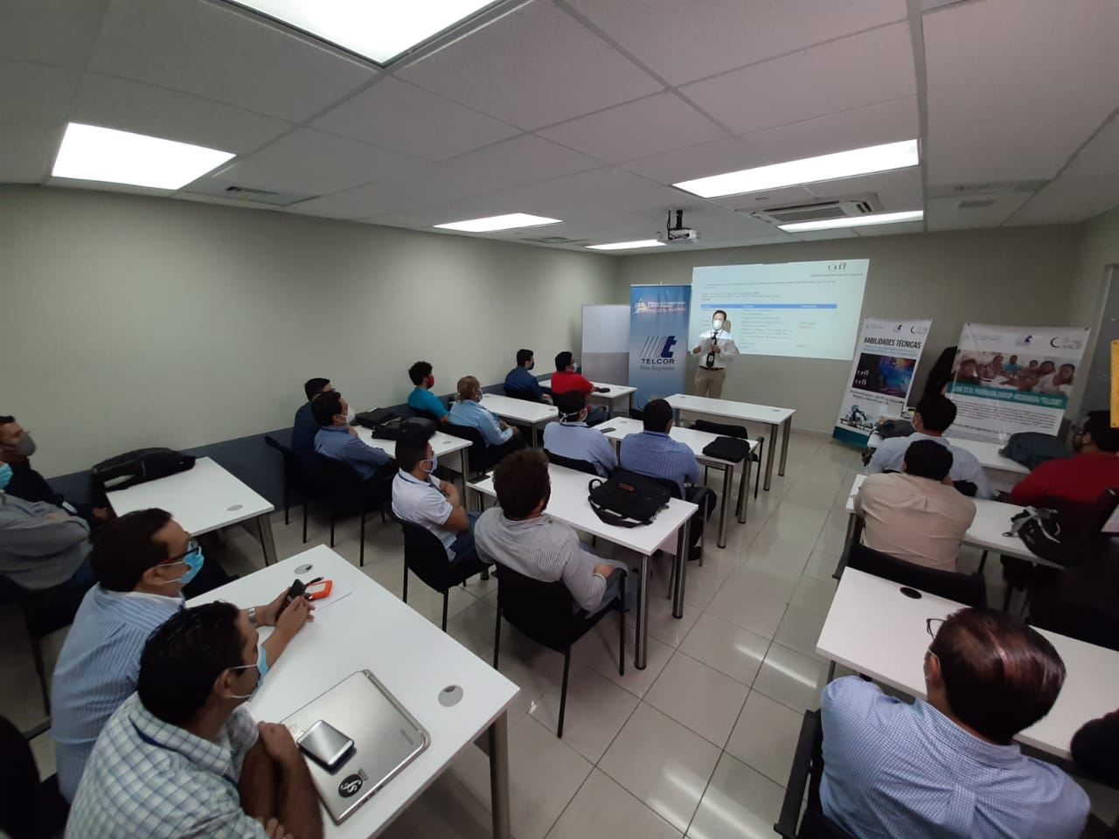
POLÍTICAS PÚBLICAS DE TELECOMUNICACIONES EN NICARAGUA Y COBERTURA NACIONAL
Programa de Infraestructura para la Región Caribe – CARCIP
ACCESO – Empoderamiento de las Tecnologías de la Información y Comunicación
Estamos realizando Capacitaciones y certificaciones en habilidades blandas, (comunicación, negociación e innovación); conocimientos de inglés y certificaciones técnicas de tendencia mundial.
Objetivo: Que nuestros jóvenes de bajos recursos puedan optar a mejores puestos de trabajo.
Inversión: C$53,221,000.00 córdobas
Beneficiados: 5,0000 jóvenes nicaragüenses.

Slide 18
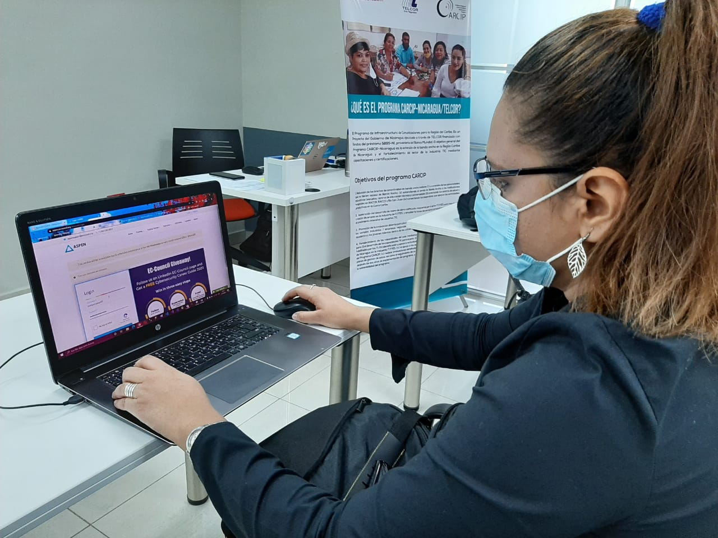
POLÍTICAS PÚBLICAS DE TELECOMUNICACIONES EN NICARAGUA Y COBERTURA NACIONAL
Programa de Infraestructura para la Región Caribe – CARCIP
ACCESO – Empoderamiento de las Tecnologías de la Información y Comunicación.
Actualmente se ha alcanzado las siguientes metas:
  CURSOS DE INGLÉS
  Formados: 1,294 jóvenes.
  En formación que finalizan en Diciembre 2020: 1,600 personas.
  HABILIDADES BLANDAS:
  Formados: 1,710 jóvenes
  CERTIFICACIONES TÉCNICAS:
  Formados: 270 jóvenes
  En formación que finalizan en diciembre 2020: 780 jóvenes
Para una ejecución del 81.8% del indicador de 5,000 jóvenes a capacitar.

Slide 19
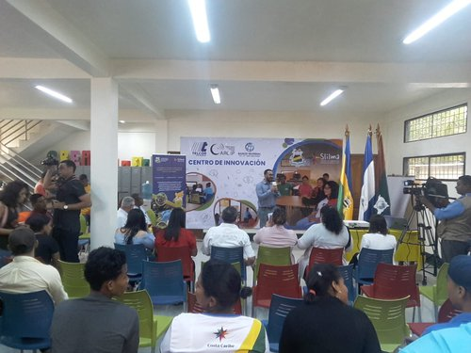
POLÍTICAS PÚBLICAS DE TELECOMUNICACIONES EN NICARAGUA Y COBERTURA NACIONAL
Programa de Infraestructura para la Región Caribe – CARCIP
ACCESO – Empoderamiento de las Tecnologías de la Información y Comunicación.
INSTALACIONES DE CENTROS DE INNOVACION:
El objetivo fundamental de los Centros de Innovación es crear un espacio físico con equipamiento tecnológico, mobiliario y asistencia técnica, que le sirva a la población como un instrumento para incentivar y promover la innovación a través del uso de las tecnologías de la información generar soluciones innovadoras a problemas cotidianos en temas de productividad, salud, educación.
.

Slide 20
POLÍTICAS PÚBLICAS DE TELECOMUNICACIONES EN NICARAGUA Y COBERTURA NACIONAL
Programa de Infraestructura para la Región Caribe – CARCIP
ACCESO – Empoderamiento de las Tecnologías de la Información y Comunicación.
Hemos Inaugurado 2 centros de Innovación en Bilwi y Bluefields.
Se contribuyo con amueblamiento, equipamiento tecnológico y conectividad, con una inversión de: C$14,650,600.00 córdobas para beneficio de nuestros jóvenes.
Estamos por dar inicio a las inauguraciones de cuatro centros de innovación adicionales en:
- Universidad Unan – León: 3,000 jóvenes beneficiados.
- Universidad BICU de Bonanza: 1,200 jóvenes beneficiados
Universidad URACCAN de Siuna: 2,500 jóvenes beneficiados
Universidad FAREM de Estelí: 1,500 jóvenes beneficiados
Con una Inversión de: C$8,100,000. córdobas.

Slide 21

POLÍTICAS PÚBLICAS DE TELECOMUNICACIONES EN NICARAGUA Y COBERTURA NACIONAL
CEABAD – CENTRO DE ESTUDIOS AVANZADOS DE BANDA ANCHA
Empoderamiento de las Tecnologías de la Información y Comunicación.
Acciones:
-Instalación del Centro de Estudios Avanzados en Banda Ancha para el Desarrollo (CEABAD) en conjunto con Corea del Sur en el año 2014.
Este centro ha capacitado en temas de la Tecnologías de la información y tendencias mundiales en telecomunicaciones a 1,556 funcionarios de manera presencial y 1,408 funcionarios de manera virtual.

Slide 22
“El desarrollo de las tecnologías de la Información y comunicación (TIC), particularmente la Banda Ancha contribuyen a la unidad de los pueblos latinoamericanos y caribeños”.
Comandante Presidente Daniel Ortega Saavedra
Clausura del Foro Regional "Conectividad para Todos“ año 2016

